Slide 1
Prédiction sur le développement d’une maladie cardiaque
Projet basé sur un jeu de données du CDC
US Centers for Disease Control and Prevention
Maud Gesbert

Slide 2
TABLE DES MATIERES
01
02
03
04
05
Le jeu de données
Analyses préliminaires
Tests et sélection du modèle final
Sélection des champs à faire remplir
Conclusion

Slide 3
01
Le jeu de données

Slide 4

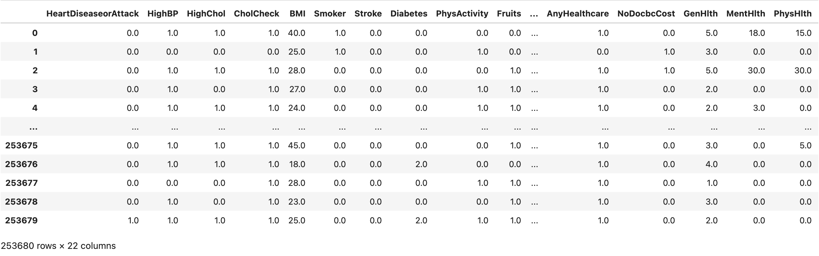
Présentation du jeu de données
Jeu de données disponible sur Kaggle, trouvé sur le site du CDC :
Contient des informations anonymisées sur 253 680 patients
Contient une colonne cible : indique si la personne en question a développé une maladie cardiaque, ou fait une crise cardiaque, information que l’algorithme devra être capable de prédire après avoir été entrainé
Contient 21 autres colonnes : indiquent les réponses données par les patients, vont permettre à l’algorithme d’identifier quel type de patient ont développé une pathologie
253 680 personnes interrogées
22 colonnes en tout
1. Le jeu de données

Slide 5
02
Analyses préliminaires
* Voir fichier Heart_Disease_EDA

Slide 6

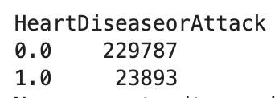
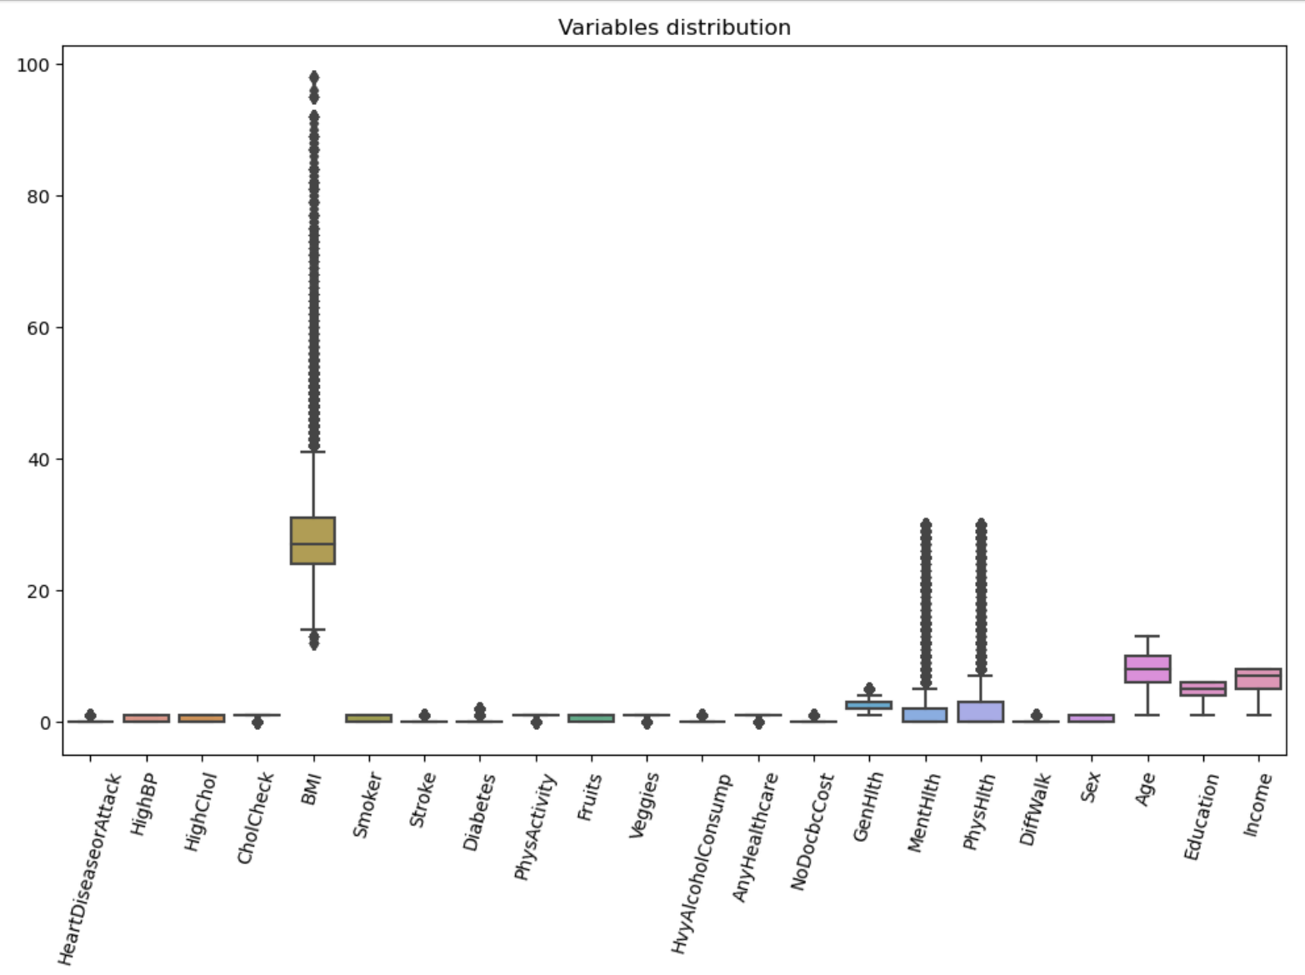
Etude de la variable cible et des distributions
La première étape consiste à étudier le jeu de données, étudier la colonne cible, ainsi que les différentes variables (21 colonnes)
Lorsque la colonne cible contient un 0 : la personne n’a pas développé de maladie cardiaque
Lorsque la colonne cible contient un 1 : la personne a développé de maladie cardiaque
On note directement un déséquilibre : le nombre de personne n’ayant pas de maladie est très supérieur, il faudra prendre cela en compte pour éviter d’induire le modèle en erreur lors de l’entrainement
Puis,
Etude de la distribution des variables
2. Analyses préliminaires

Slide 7
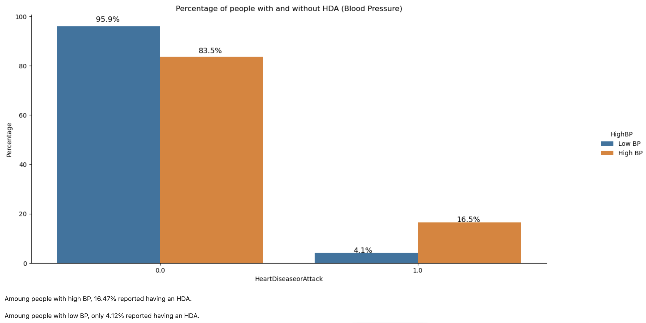
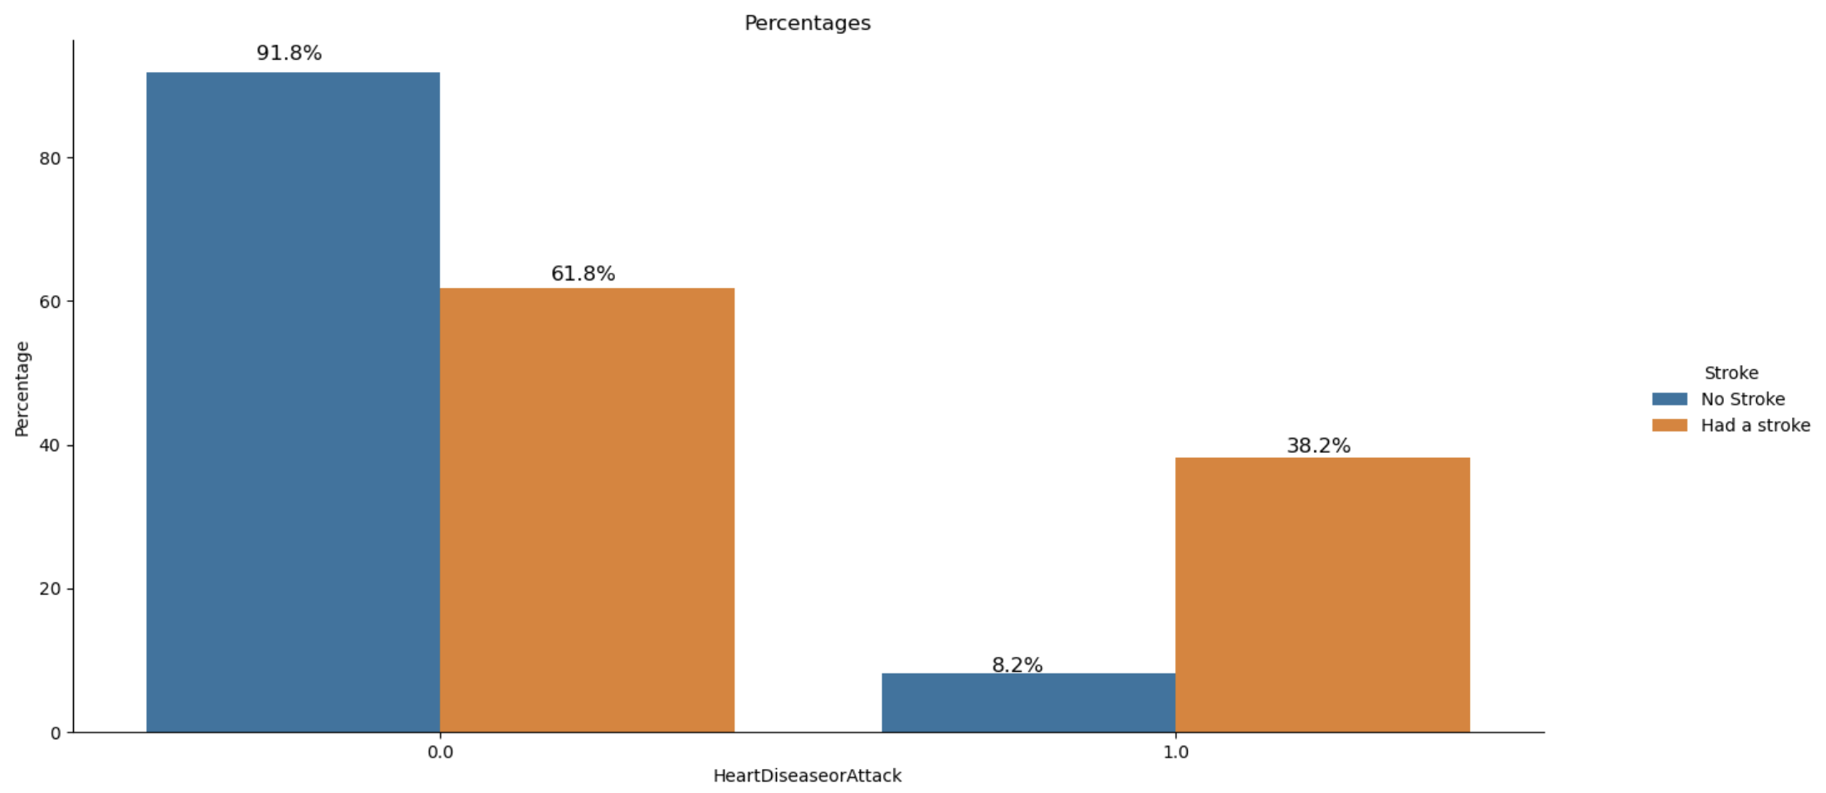
Etudes des variables non-cibles
Etude de la répartition des variables et de leur lien avec la possibilité de développer une maladie cardiaque,
par exemple :
Quel pourcentage de personne ayant une tension élevée ont développé une maladie cardiaque ? (16.5%)
Quel pourcentage de personne ayant fait un AVC ont développé une maladie cardiaque ? (38.2%)
2. Analyses préliminaires

Slide 8
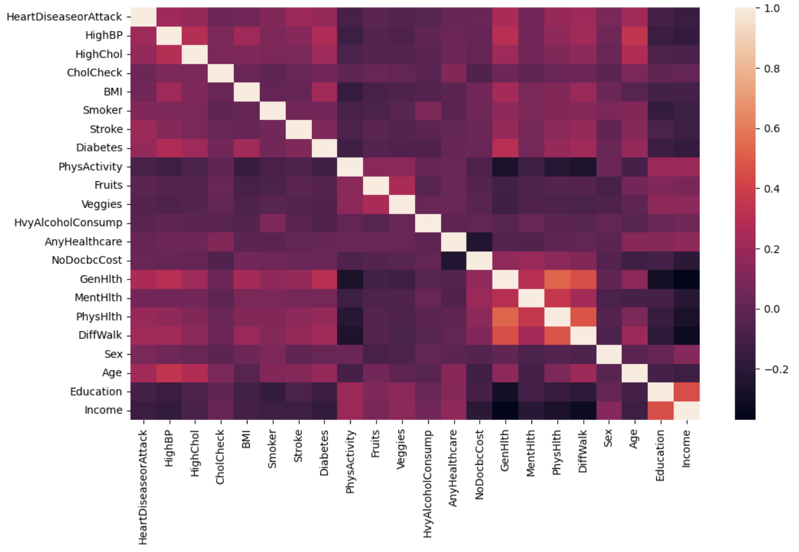
Etude des corrélations entre variables
Rapide étude de la corrélation de Pearson entre les variables :
Avoir un premier avis sur les variables qui influenceront le plus la prédiction
Vérifier qu’il n’y a pas de forte corrélation linéaire entre deux variables (en dehors d’une corrélation avec la variable cible)
Pas de variable qui semblent fortement corrélées linéairement à la cible
Pas de variables fortement corrélées entre elles (>0,7)
2. Analyses préliminaires

Slide 9
03
Tests et Sélection du modèle final
* Voir fichier ML_models_creation_with_all_variables

Slide 10

Tests sur plusieurs types de modèles
 | KNN | LightGBM | CART | SVM
Type de modèle | Classification | Classification | Classification | Classification
Validation croisée | 5 plis Stratifiée | NA | 5 plis Stratifiée | NA
Temps d’entrainement | 1 187 secondes ( = 19 min) | Arrêté à plus de 83 minutes sans résultat | 7 secondes | Arrêté à plus de 90 minutes sans résultat
Recherche des meilleurs hyperparamètres | Aléatoire (Randomized) | NA | Aléatoire (Randomized) | NA
Score Personnalisé | 22 598.4 | NA | 22 787.2 | NA
Précision | 0,91 | NA | 0,91 | NA
d
3. Tests et Sélection du modèle final

Slide 11
Précision et Score personnalisé
La précision permet d’évaluer le modèle de façon simple : sur 100 individus, combien sont correctement classés après avoir entrainé le modèle ?
Cependant, dans certains cas, il peut être utile de mettre en place un score personnalisé basé sur le contexte
Pourquoi un score personnalisé ? Un modèle de classification a quatre possibilités :
Vrai Positif (TP):Individu correctement classifié comme étant à risque (+1 point pour le modèle)
Vrai Négatif (TN): Individu correctement classifié comme n’étant pas à risque (+1 point pour le modèle)
Faux Positifs (FP): Individu incorrectement classifié comme à risque (-1 point pour le modèle).
Faux Négatif (FN): Individu incorrectement classifié comme n’étant pas à risque (-3 points pour le modèle)
Ici, la situation la plus grave est que le modèle indique qu’une personne n’est pas à risque alors qu’elle l’est (Faux Négatif), ce qui peut mener quelqu’un qui est à risque à ne pas consulter de médecin. J’ai donc créé un score personnalisé qui pénalise plus fortement le modèle en cas de FN
Les Faux Positifs sont aussi pénalisés, mais il est moins grave de suggérer à quelqu’un de consulter alors qu’il n’est pas à risque
3. Tests et Sélection du modèle final

Slide 12
Modèle retenu
 | CART
Type de modèle | Classification
Validation croisée | 5 plis Stratifiée
Temps d’entrainement | 7 secondes
Recherche des meilleurs hyperparamètres | Aléatoire (Randomized)
Custom Score | 22 787.2
Précision | 0,91
Modèle Retenu : Classification And Regression Trees - CART
Meilleur temps d’entrainement
Meilleure score personnalisé
Précision similaire au modèle KNN
d
3. Tests et Sélection du modèle final

Slide 13
04
Sélection des champs à faire remplir

Slide 14
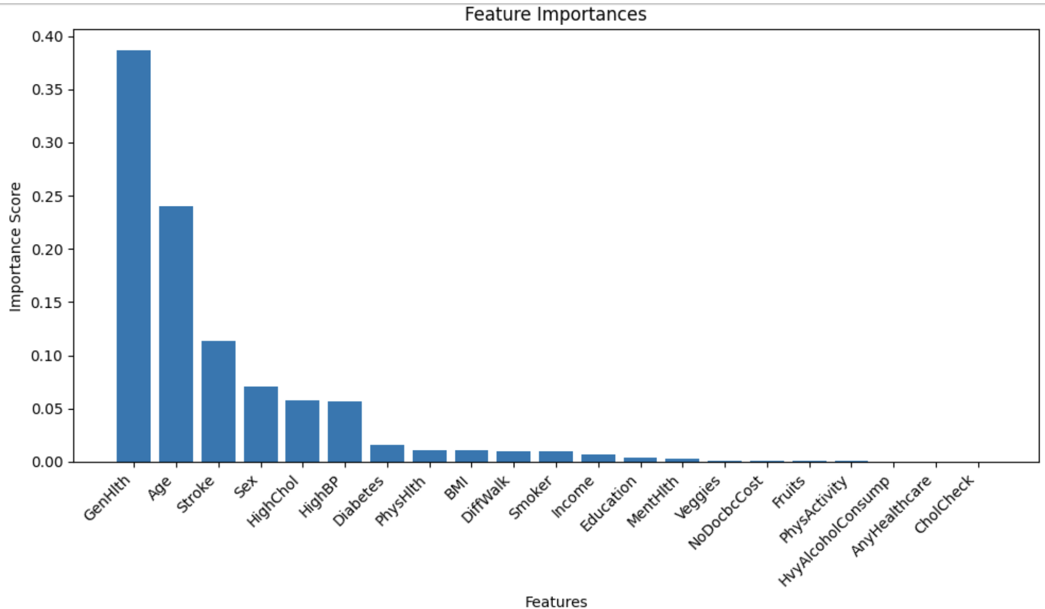

Choix des champs à faire remplir par les utilisateurs du modèle
Suite à la sélection du modèle, j’ai choisi de regarder quelles variables influençaient le plus la « décision » pour éviter que les utilisateurs du modèle ne doivent répondre à 21 questions
J’ai donc identifié les variables considérées comme les plus importantes par le modèle et retenu les 10 premières
4. Sélection des champs à faire remplir

Slide 15
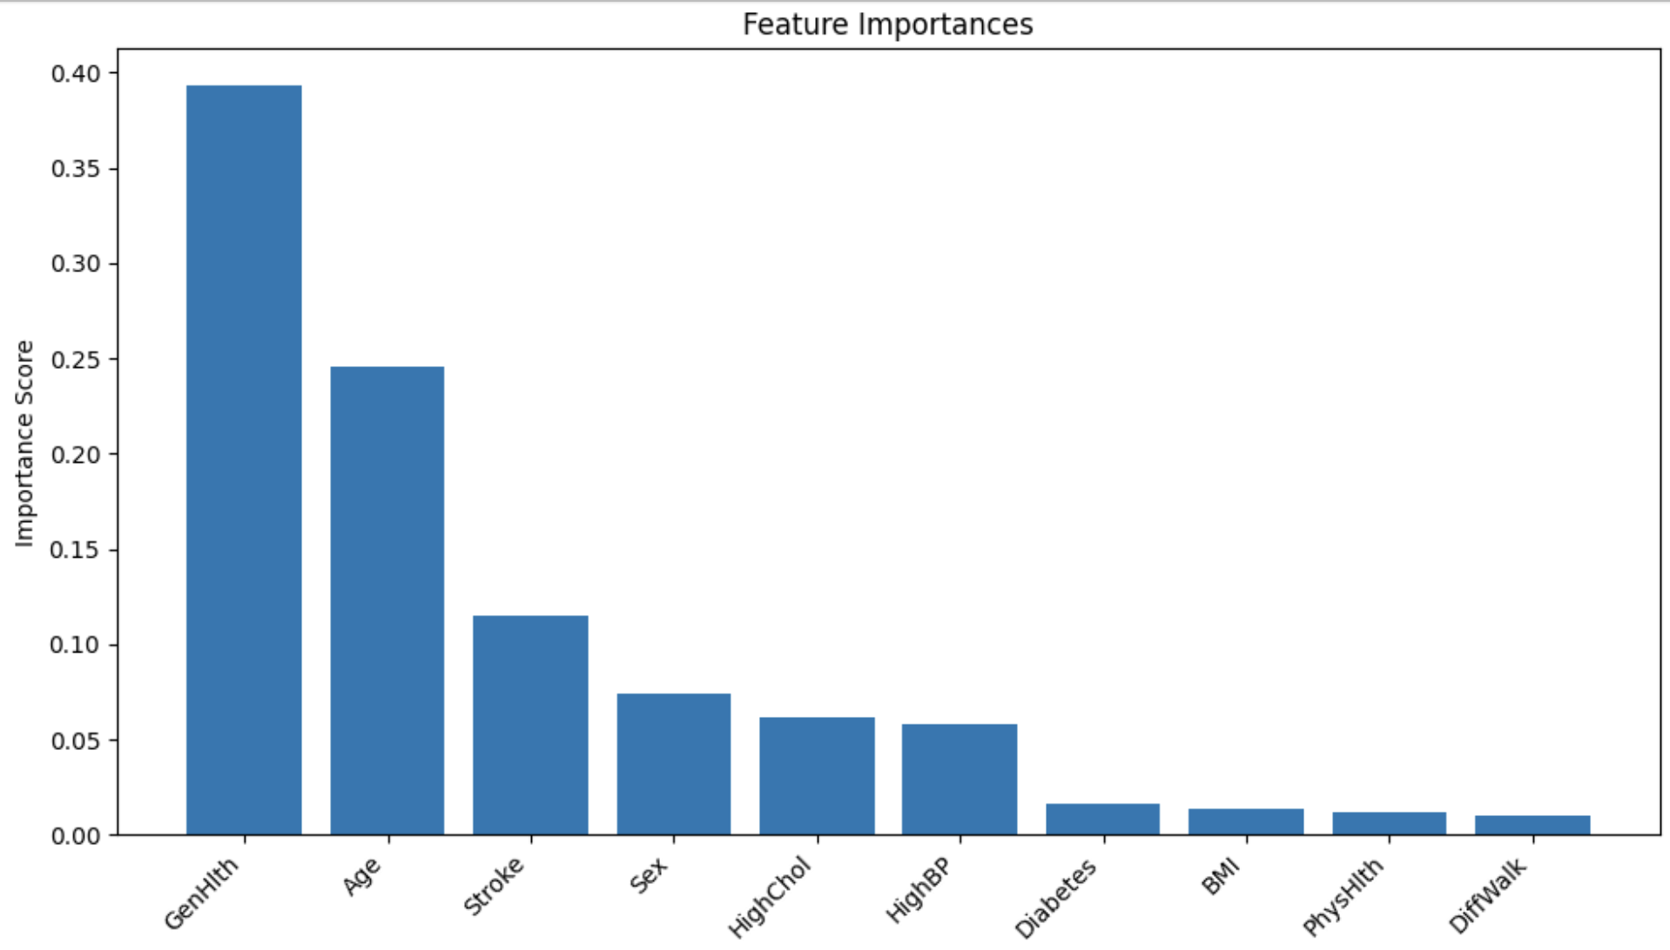
Choix des champs à faire remplir par les utilisateurs du modèle
En ne prenant en compte que ces 10 variables :
La précision reste de 0,91
Le score personnalisé monte à 22 826
4. Sélection des champs à faire remplir

Slide 16
05
Conclusion

Slide 17
Etapes finales
Le modèle choisi et ses hyperparamètres sont ensuite enregistrés dans un fichier pickle
Il est ensuite possible d’envoyer des données au modèle via le site web grâce à une méthode POST
La pipeline associée au modèle lors de son enregistrement :
Va effectuer les modifications choisies en recevant ces données (par exemple la normalisation des valeurs lorsque c’est nécessaire)
Va faire passer les données dans le modèle pour que celui-ci retourne une prédiction
5. Conclusion

